Slide 1

some EXPENSIVE things in the world
By Andy

Slide 2
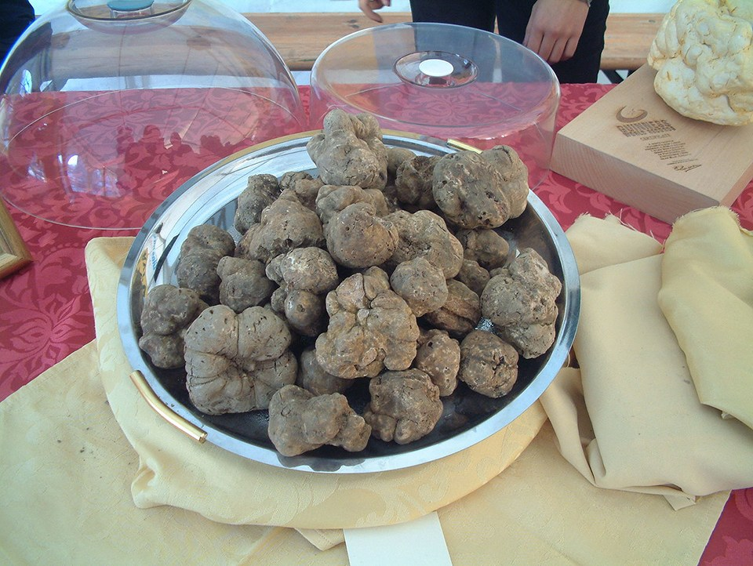
10.white truffle（白松露）

Slide 3
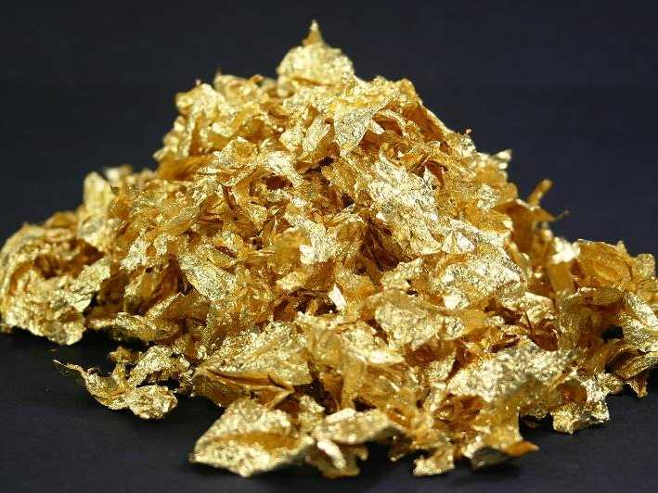
9.gold

Slide 4
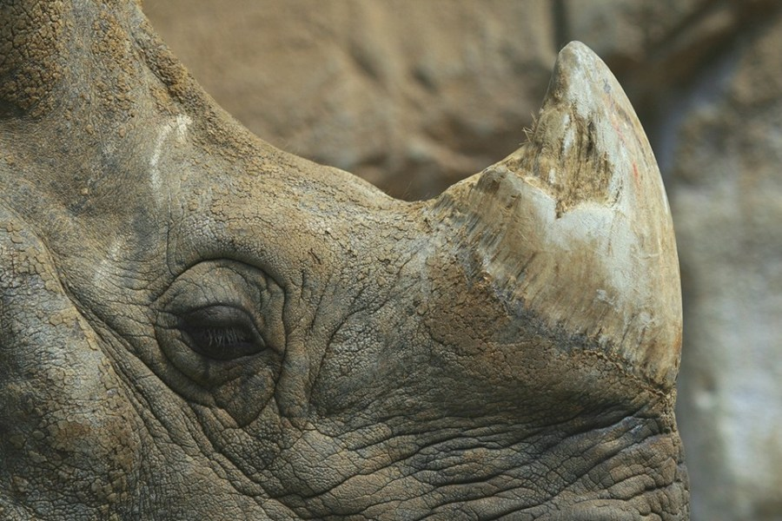
8.rhinoceros horn（犀牛角）

Slide 5
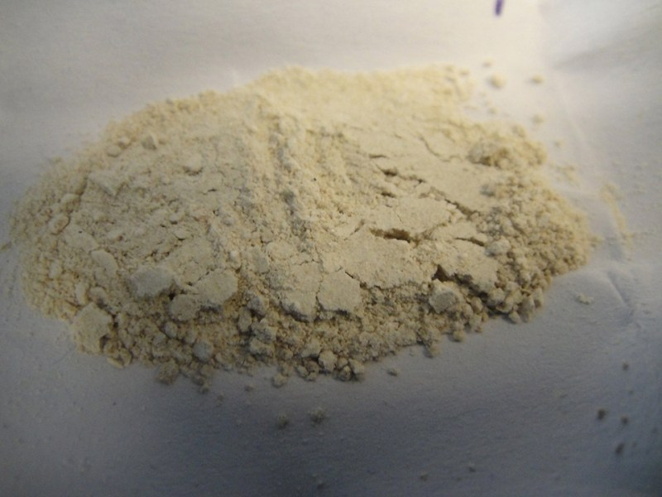
7.heroin

Slide 6
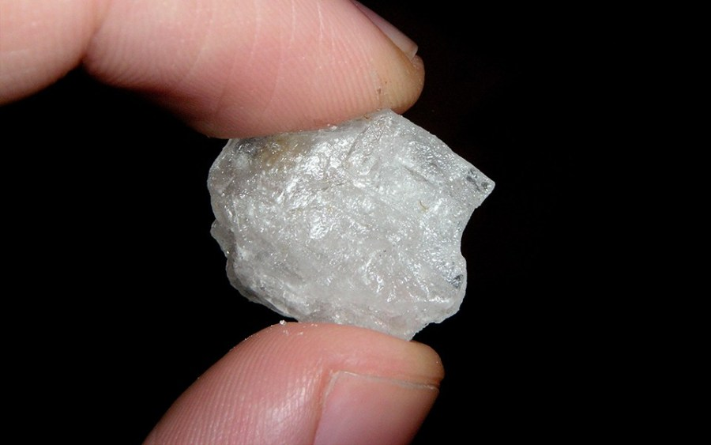
6.methamphetamine (冰毒）

Slide 7
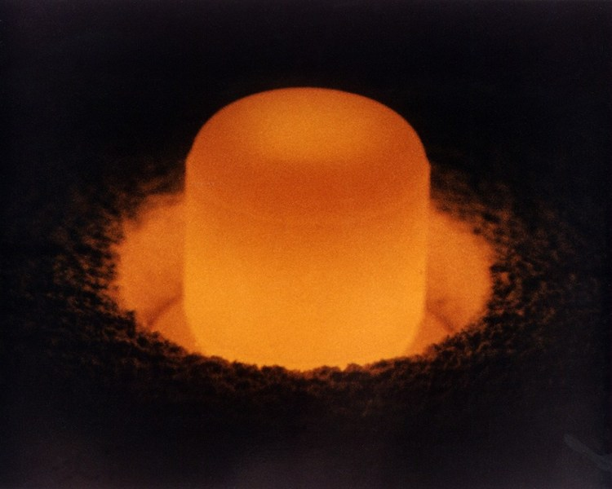
5.plutonium(钚）

Slide 8
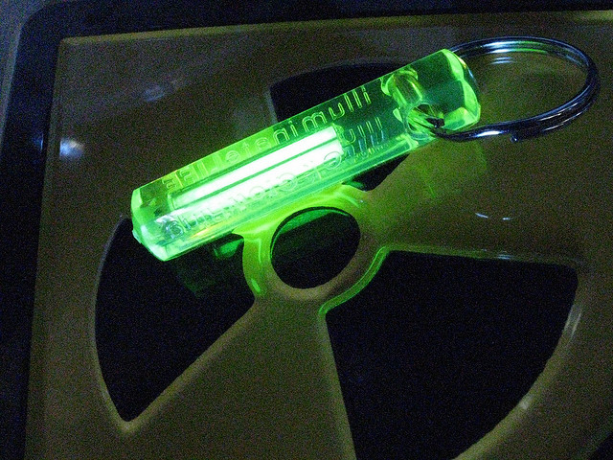
4.tritium（氚）

Slide 9
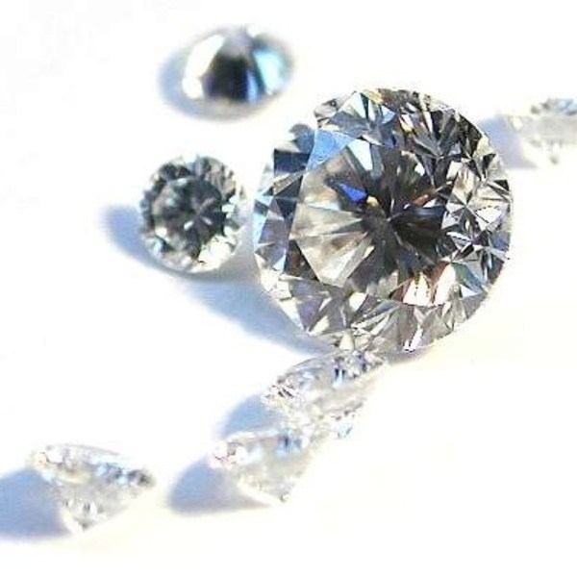
3.diamond

Slide 10
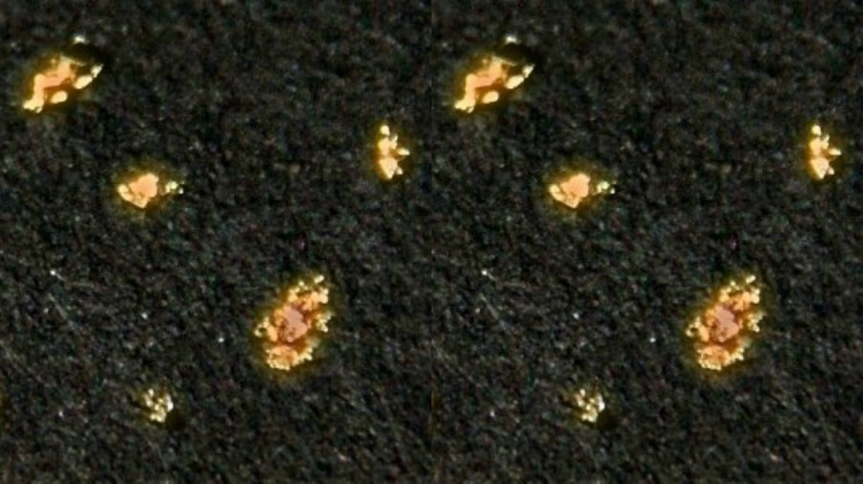
2.californium(锎）

Slide 11
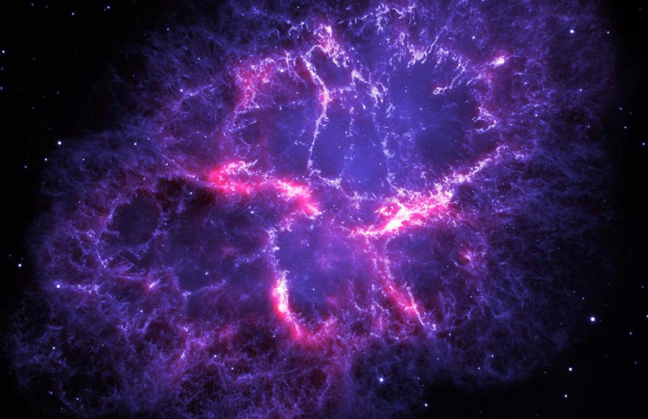
1.antimatter（反物质）

Slide 12
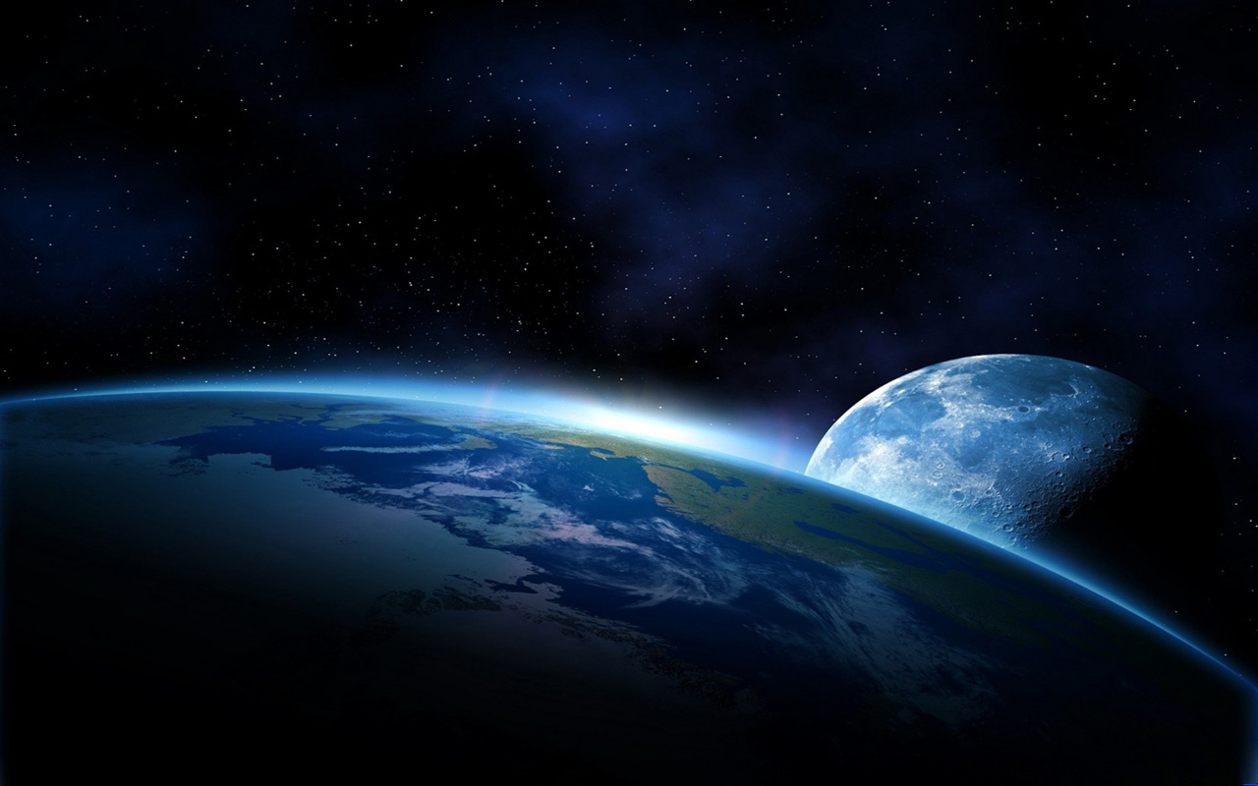
Thanks for watching!

